Slide 1
Портфолио Скворцовой Натальи Игорьевны
Учителя технологии
МБОУ «Приреченская СОШ»
Рузаевского муниципального района

Slide 2
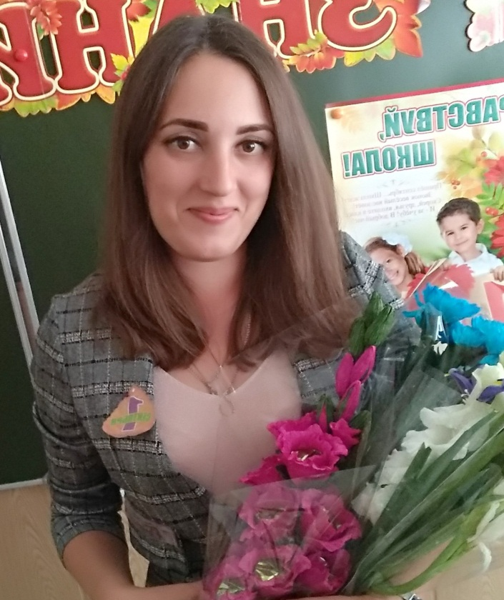
Дата рождения: 09.12.1988
Профессиональное образование:
2007 - 2013 гг., МГУ им. Н.П. Огарёва.
Квалификация по диплому: дизайнер.
Специальность «Дизайнер по костюму»
Профессиональная переподготовка:
2017 г. - по программе «Технологическое
образование. Особенности предметной
подготовки обучающихся в условиях реализации ФГОС ОО», МРИО.
Стаж педагогической работы (по специальности): 5
Общий трудовой стаж: 6
Наличие квалификационной категории: 1 категория

Slide 3
Обобщение педагогического опыта:
https://shkolaprirechenskayalevzhenskij-r13.gosweb.gosuslugi.ru/pedagogam-i-sotrudnikam/attestatsiya-pedagogicheskih-rabotnikov/ - сайт МБОУ «Приреченская СОШ»
https://infourok.ru/user/skvorcova-natalya-igorevna1 - персональный сайт

Slide 4
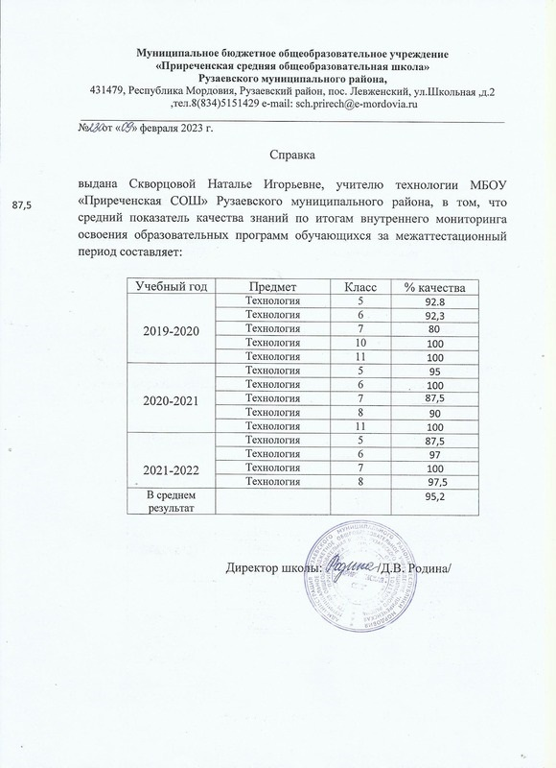
Качество знаний по итогам внутреннего мониторинга учебных достижений обучающихся за межаттестационный период
Положительная динамика результативности деятельности по итогам внутреннего мониторинга профессиональной деятельности
(справка образовательной организации о динамике по годам )

Slide 5
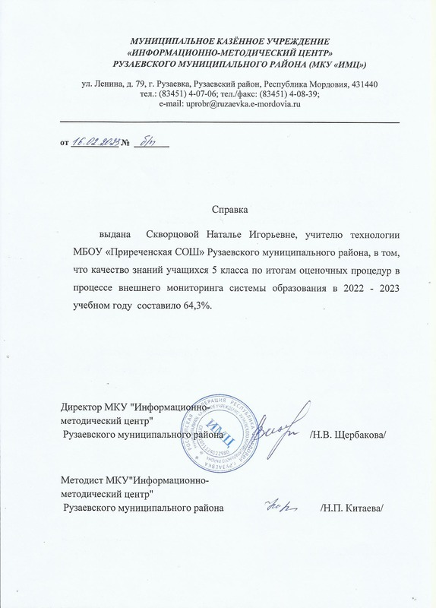
Качество знаний по итогам внешнего мониторинга учебных достижений обучающихся за межаттестационный период
Результативность деятельности по итогам внешнего мониторинга профессиональной деятельности

Slide 6
Результаты участия обучающихся во Всероссийской предметной олимпиаде - 1
призёр муниципального уровня (2022-2023 уч. год)

Slide 7
Позитивные результаты внеурочной деятельности обучающихся по учебным предметам:
Олимпиады;
Конкурсы;
Конференции;
Выставки;
Турниры;
Соревнования

Slide 8
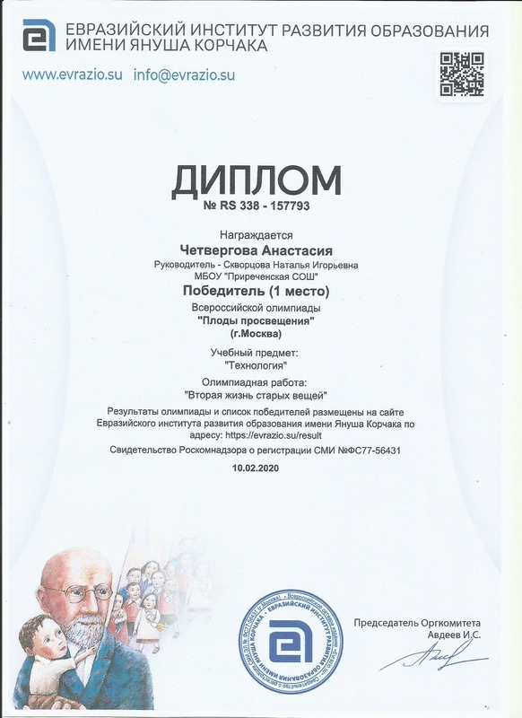
Конкурсы в сети «Интернет»:

Slide 9
Муниципальный уровень: 2

Slide 10
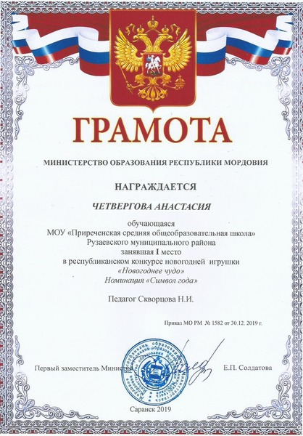
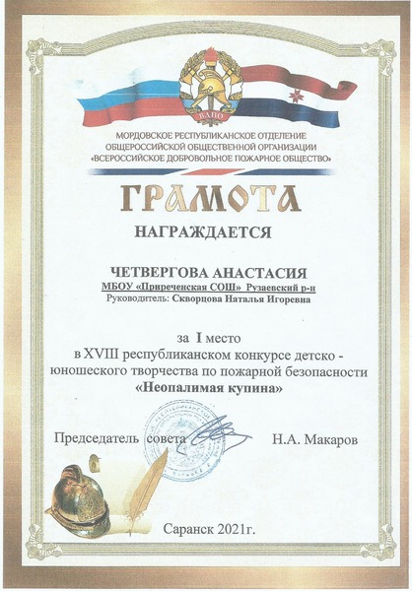
Республиканский уровень: 9

Slide 11
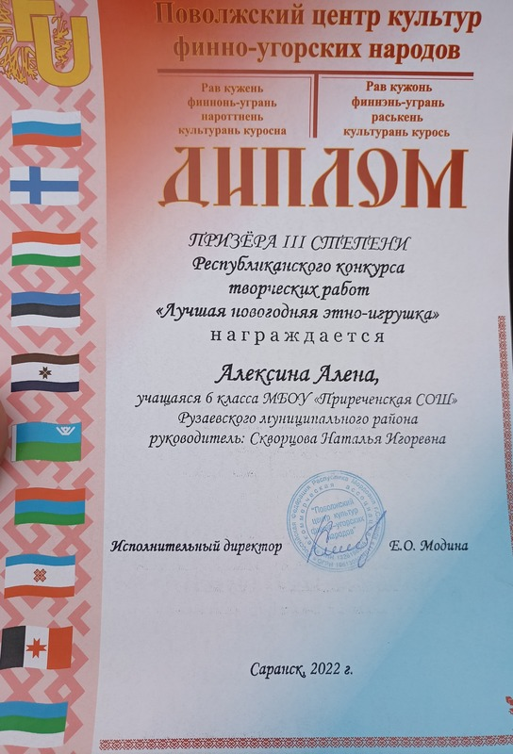

Slide 12
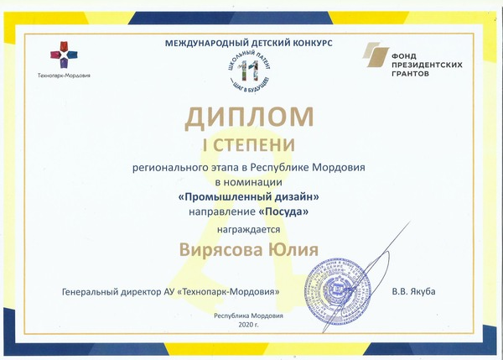
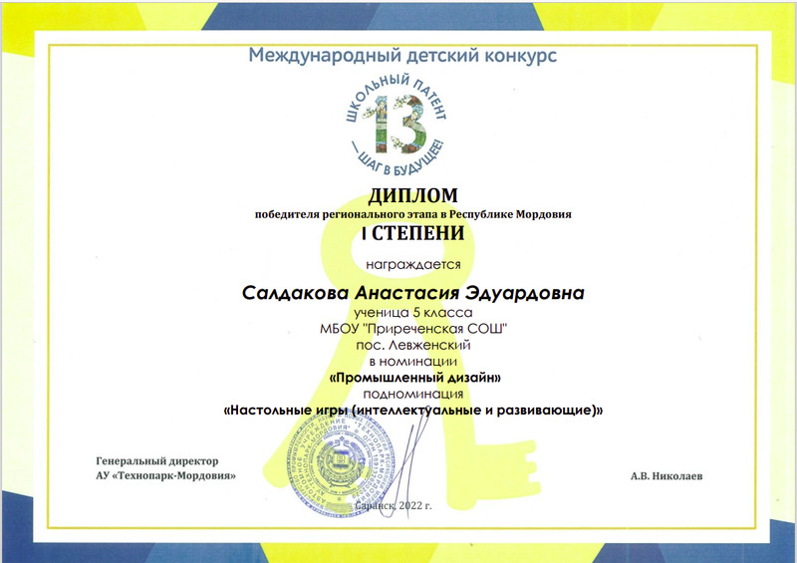
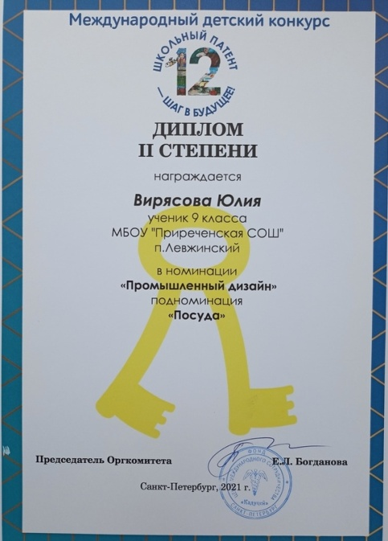
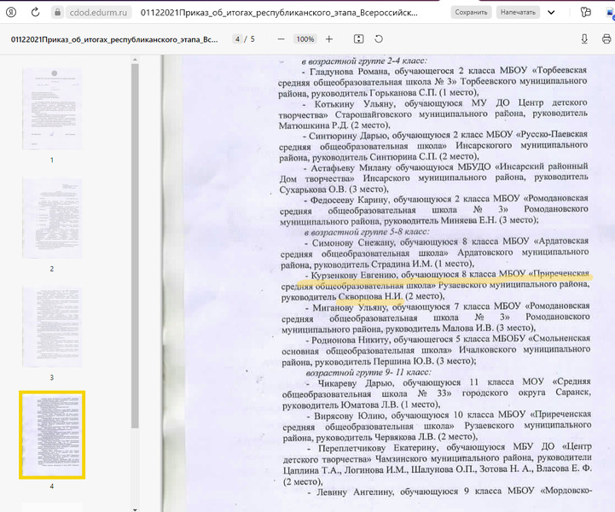
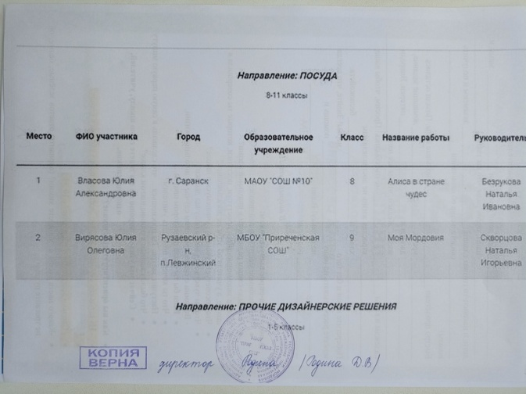

Slide 13
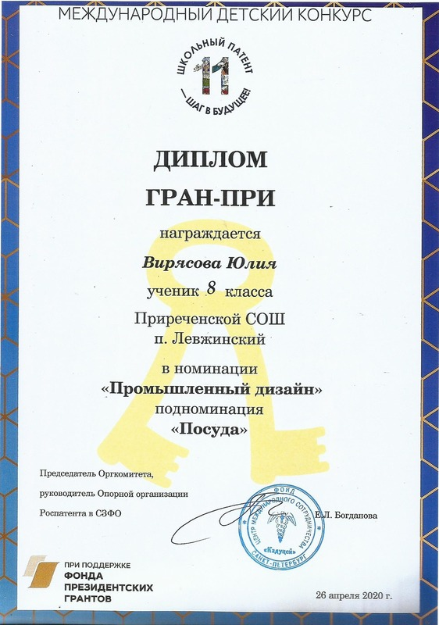
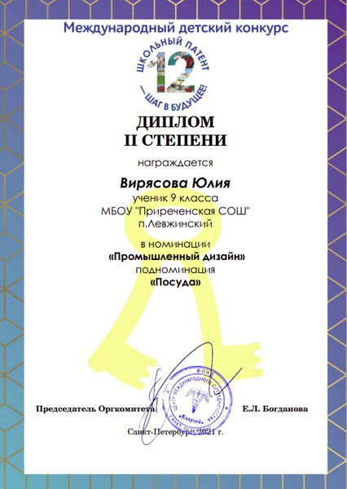
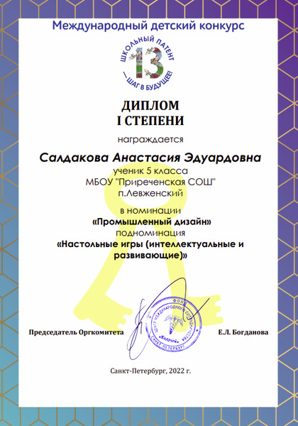
Международный уровень: 3

Slide 14
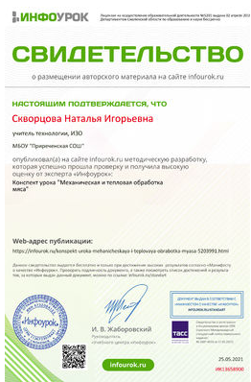
Наличие публикаций в сети интернет:

Slide 15
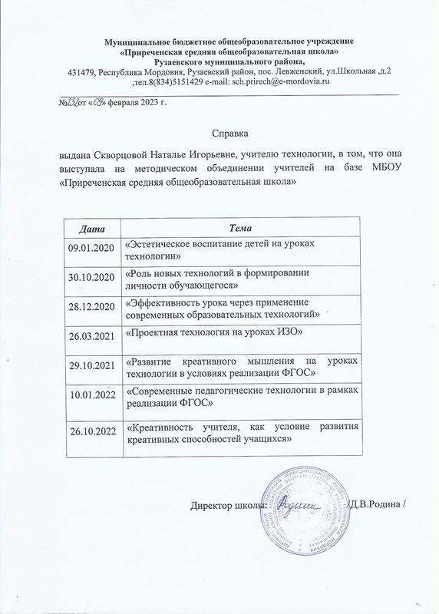
Выступления на заседаниях методических советов, научно-практических конференциях, педагогических чтениях, семинарах, секциях, радиопередачах (очно) и т.д.
Уровень образовательной организации: 7
1) «Эстетическое воспитание на уроках технологии»
2) «Роль новых технологий в формировании личности обучающихся»
3) «Эффективность урока через применение современных образовательных технологий»
4) «проектная технология на уроках ИЗО»
5)Развитие креативного мышления на уроках технологии в условиях реализации ФГОС»
6) Современные педагогические технологии в рамках реализации ФГОС»
7)Креативность учителя, как условие развития креативных способностей учащихся»

Slide 16
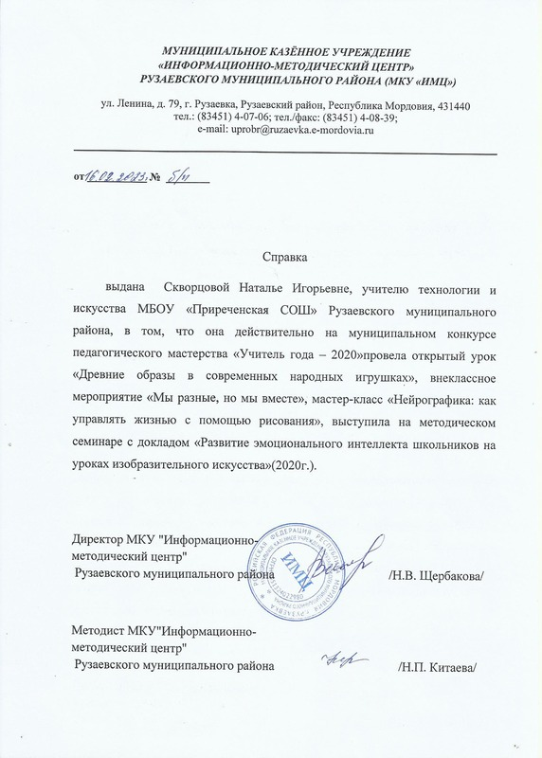
Проведение открытых уроков, мастер-классов, мероприятий (очно):
Муниципальный уровень: 4
В рамках муниципального конкурса педагогического мастерства «Учитель года – 2020» 17.03.2020г провела внеклассное мероприятие «Мы разные, но мы вместе», 18.03.2020г. – открытый урок «Древние образы в современных народных игрушках», 19.03.2020г. Выступила на методическом семинаре с докладом «развитие эмоционального интеллекта школьника на уроках изобразительного искусства», 20.03.2020г. Провела мастер-класс «Нейрографика: как управлять жизнью с помощью рисования».

Slide 17
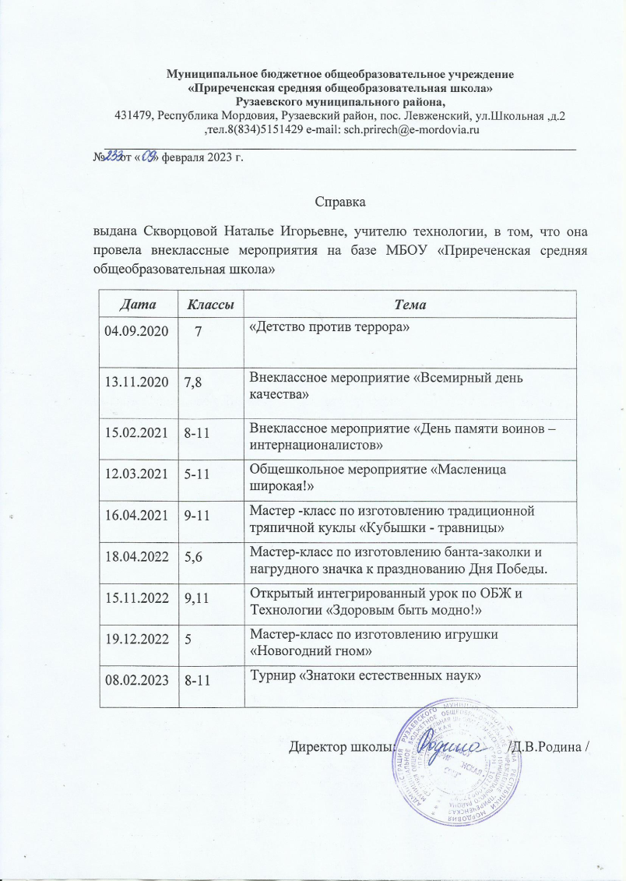
Уровень образовательной организации: 9
04.09.2020г. Открытое мероприятие «Дети против террора»
13.11.2020г. Открытое внеклассное мероприятие «Всемирный день качества»
15.02.2021г. Открытое внеклассное мероприятие «день памяти воинов – интернационалистов»
12.03.2021г. Общешкольное мероприятие «Масленица широкая!»
16.04.2021 Открытый мастер-класс по изготовлению традиционной тряпичной куклы «Кубышки-травницы»
18.04.2022г. Открытый мастер-класс по изготовлению банта-заколки и нагрудного значка к празднованию Дня Победы
15.11.2022г. Открытый интегрированный урок по ОБЖ и Технологии «Здоровым быть модно!»
19.12.2022г. Мастер-класс по изготовлению игрушки «Новогодний гном»
08.02.2023г. Турнир «Знатоки естественных наук»

Slide 18
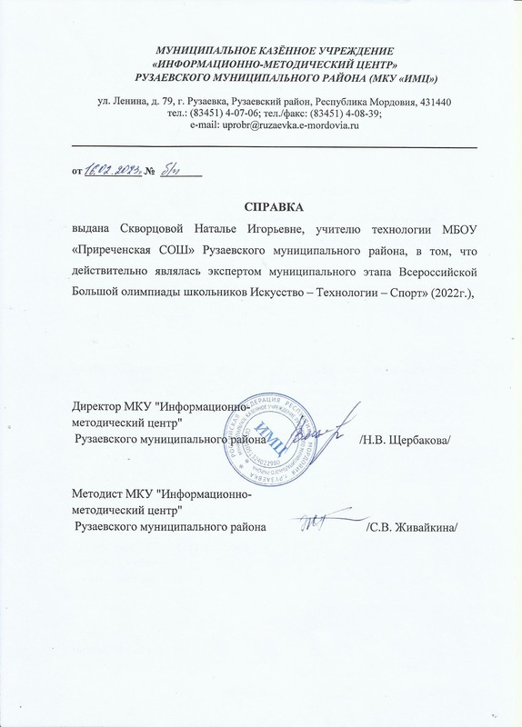
Эксперт муниципального этапа Всероссийской Большой олимпиады школьников «Искусство – Технологии – Спорт»
Экспертная деятельность – 1

Slide 19
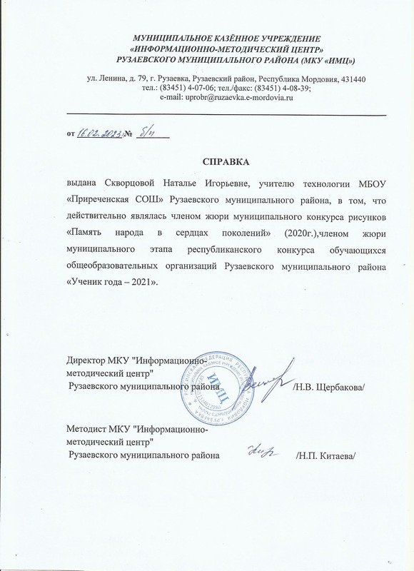
Общественно-педагогическая активность педагога: участие в работе педагогических сообществ, комиссий, жюри конкурсов:
Участие на муниципальном уровне: 2

Slide 20
Руководитель методического объединения ОО

Slide 21
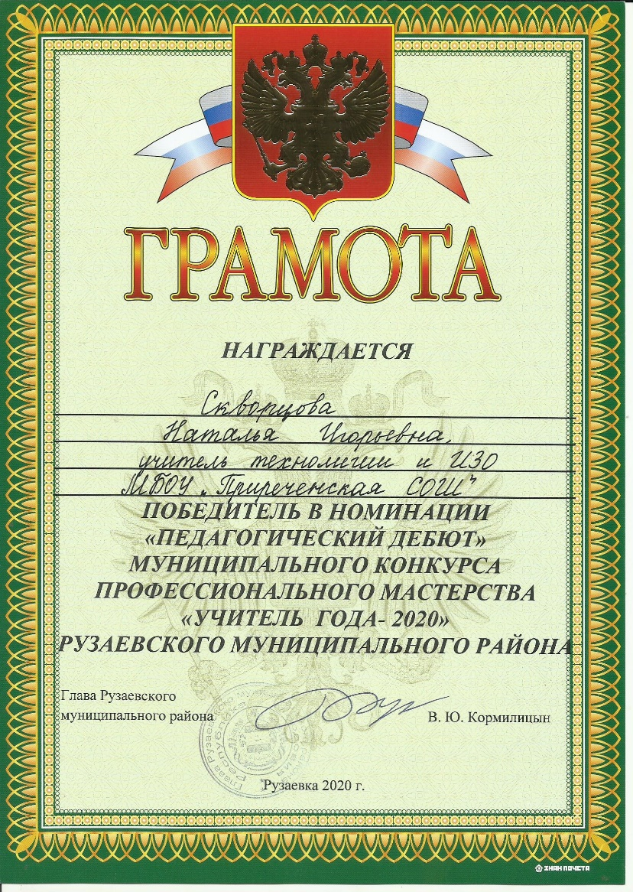
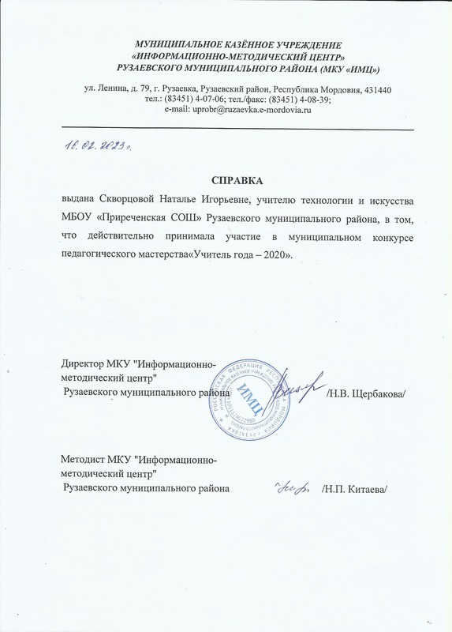
Участие педагога в профессиональных конкурсах:
Муниципальный
уровень: 1

Slide 22
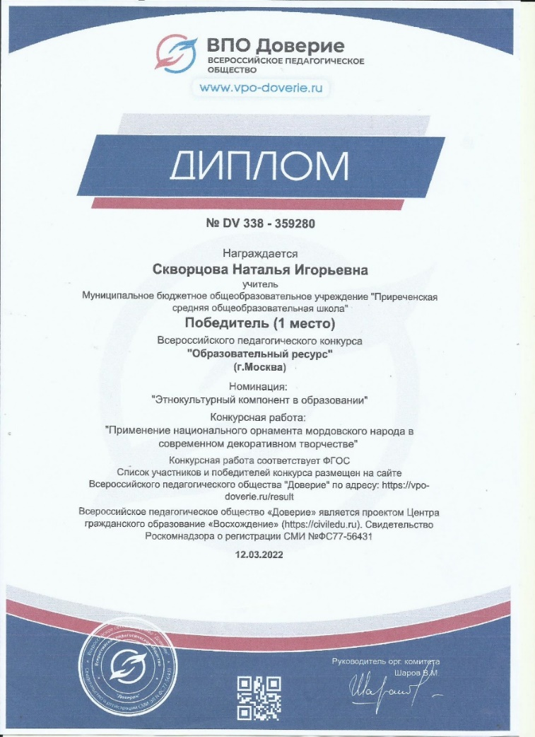
Участие в конкурсах на порталах сети «Интернет»: 2
Награды и поощрения:

Slide 23
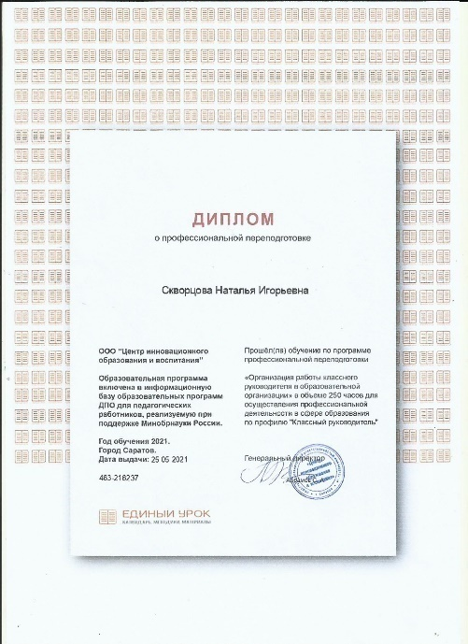
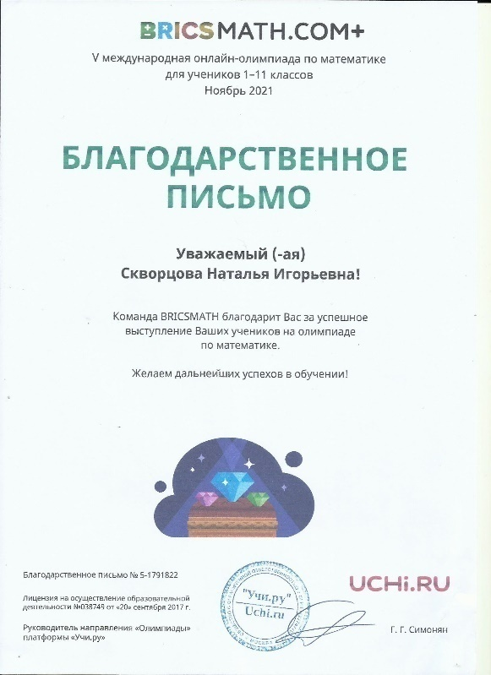
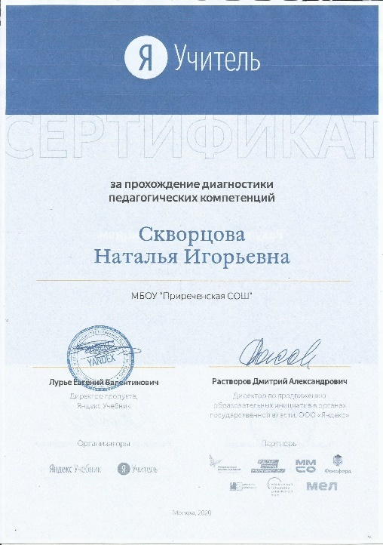
Поощрения с различных сайтов и порталов сети «Интернет»:

Slide 24
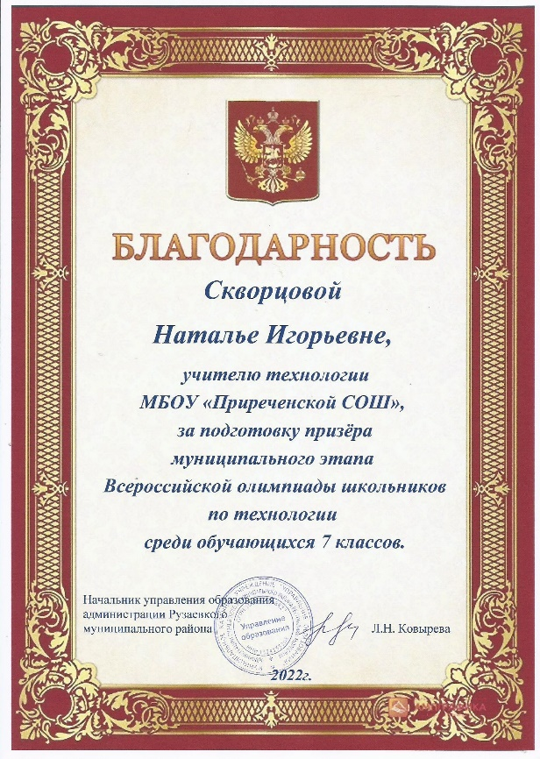
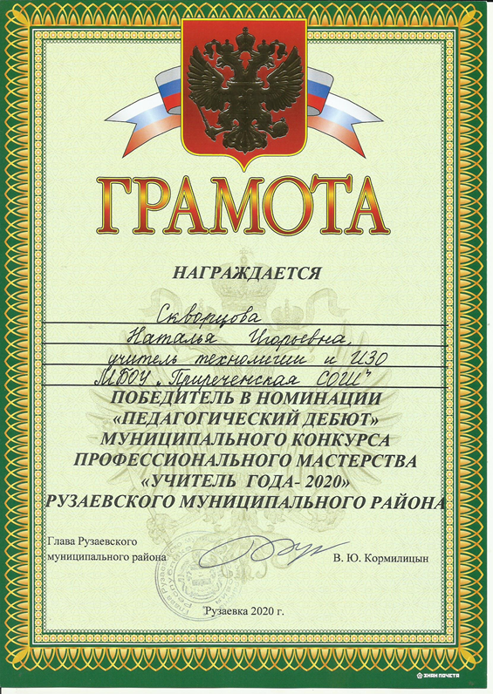
Поощрение муниципального уровня: 3

Slide 25
Поощрение республиканского уровня: 1

Slide 26
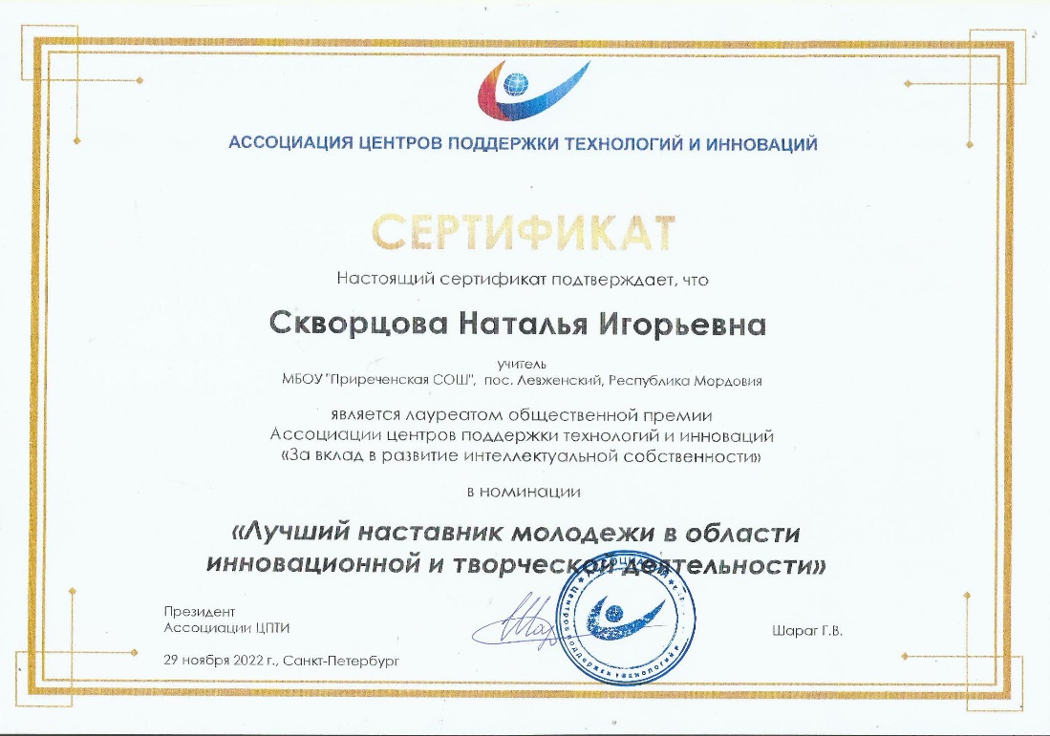
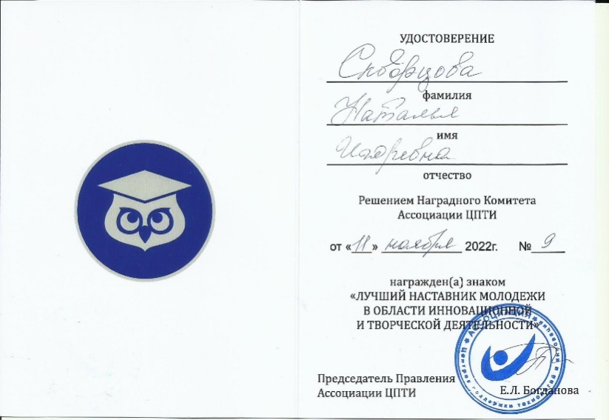
Поощрение российского уровня: 1

Slide 27
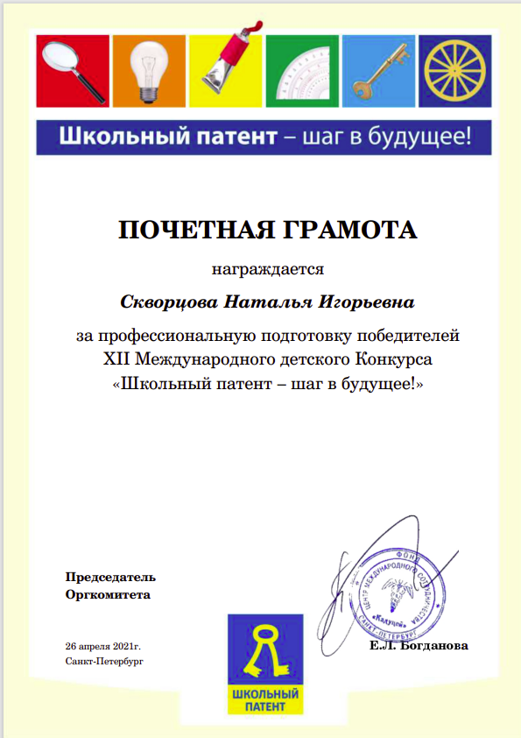
Поощрение Международного уровня: 2

Slide 28
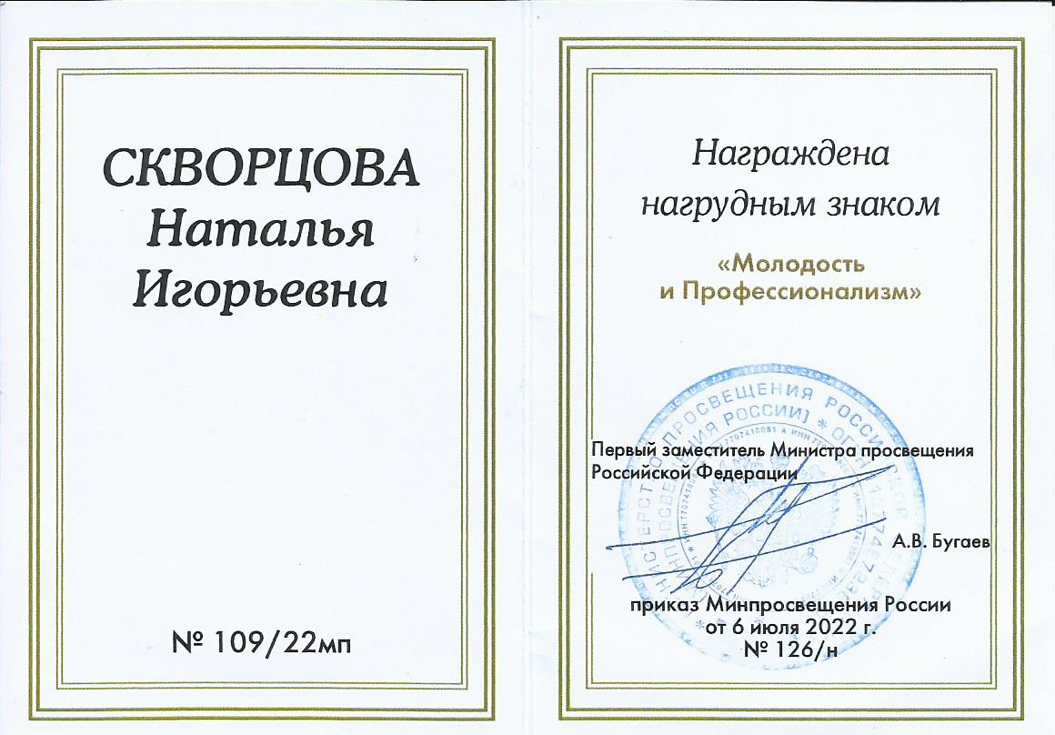
Ведомственная награда Министерства просвещения Российской Федерации

